Slide 1

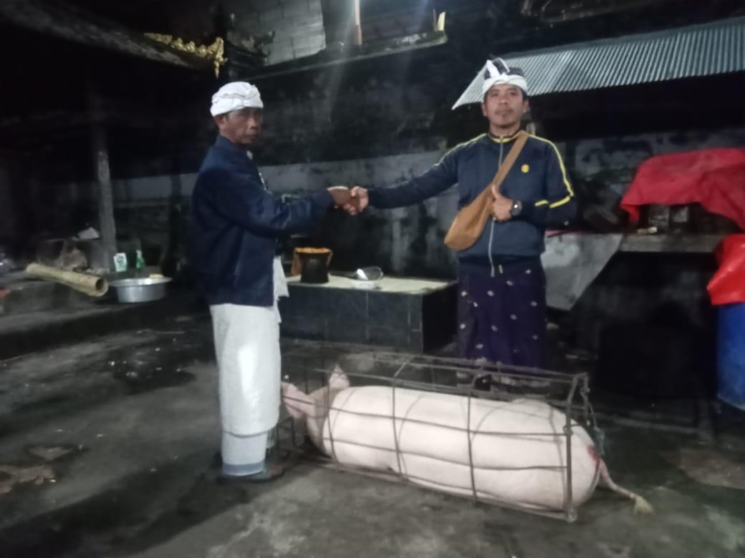
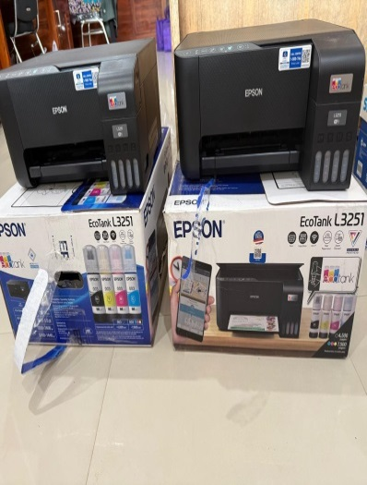
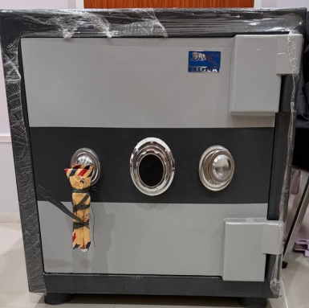
Realisasi APBDes Madenan T.A 2025
I.Penyelenggaraan Pemerintah Desa
A. Penyediaan Operasional Pemerintah Desa yang bersumber dari Dana Desa Realisasi Anggaran:Rp. 23,800,000.00
B. Penyedian Sarana (Aset Tetap) Perkantoran /Pemerintahan(Realisasi Anggaran : Rp.58,541,675.00
a.Printer Epson,Realisasi b.Brangkas ,Realisasi
Anggaran Rp.8.400.00 Anggaran Rp.4.066.875
Dokumentasi Kegiatan

Slide 2
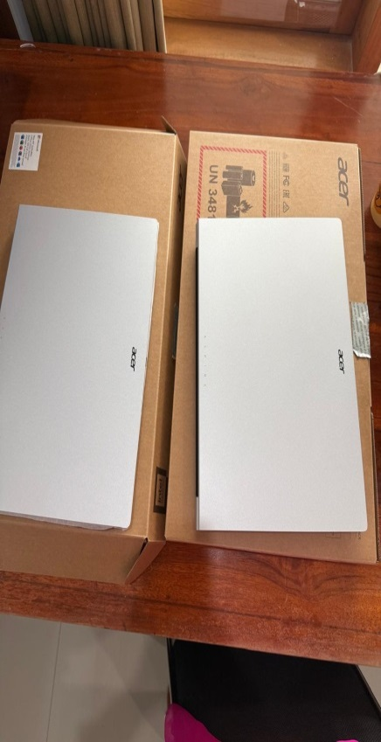
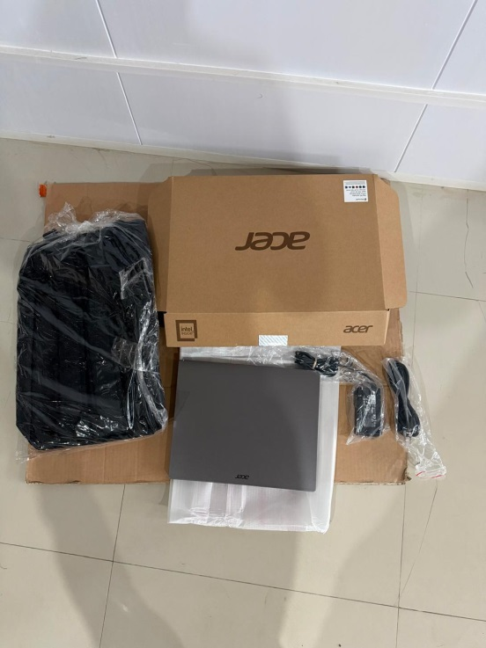
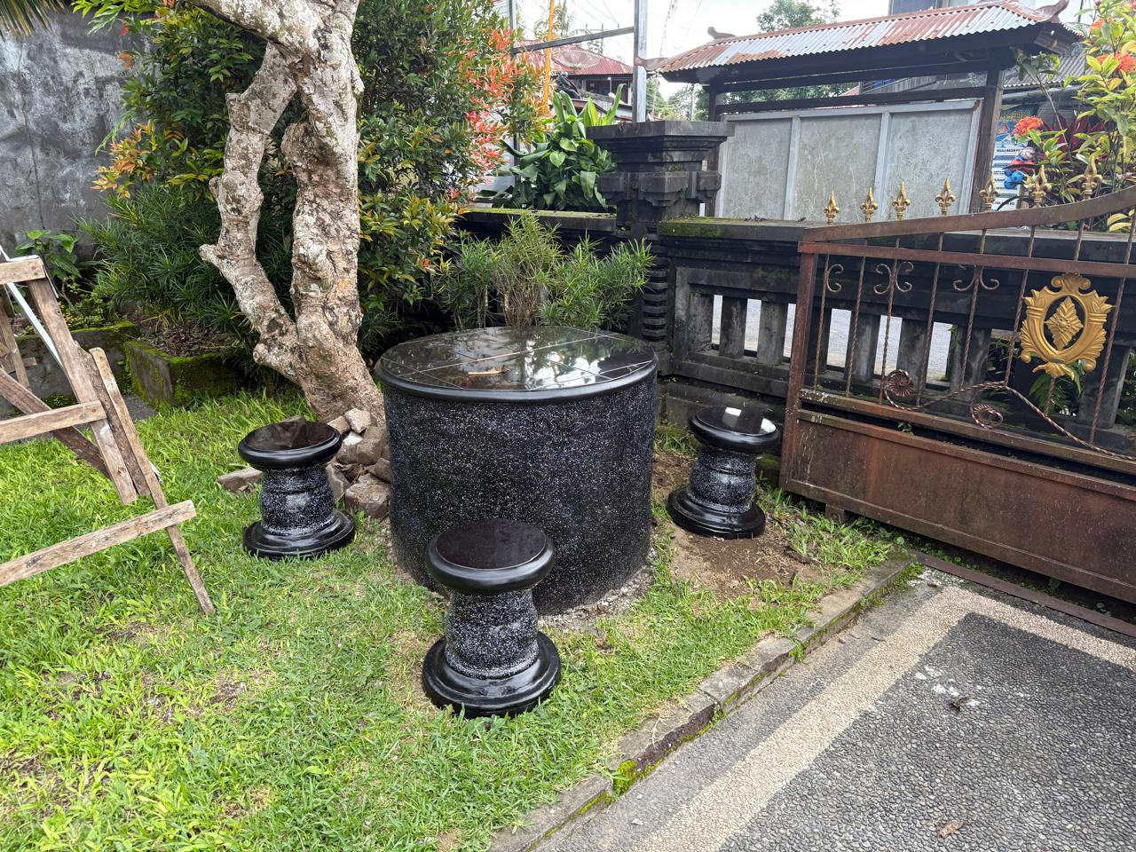
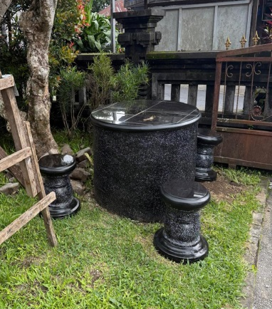
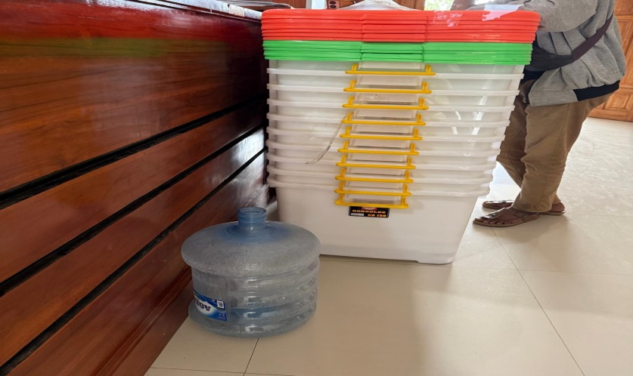
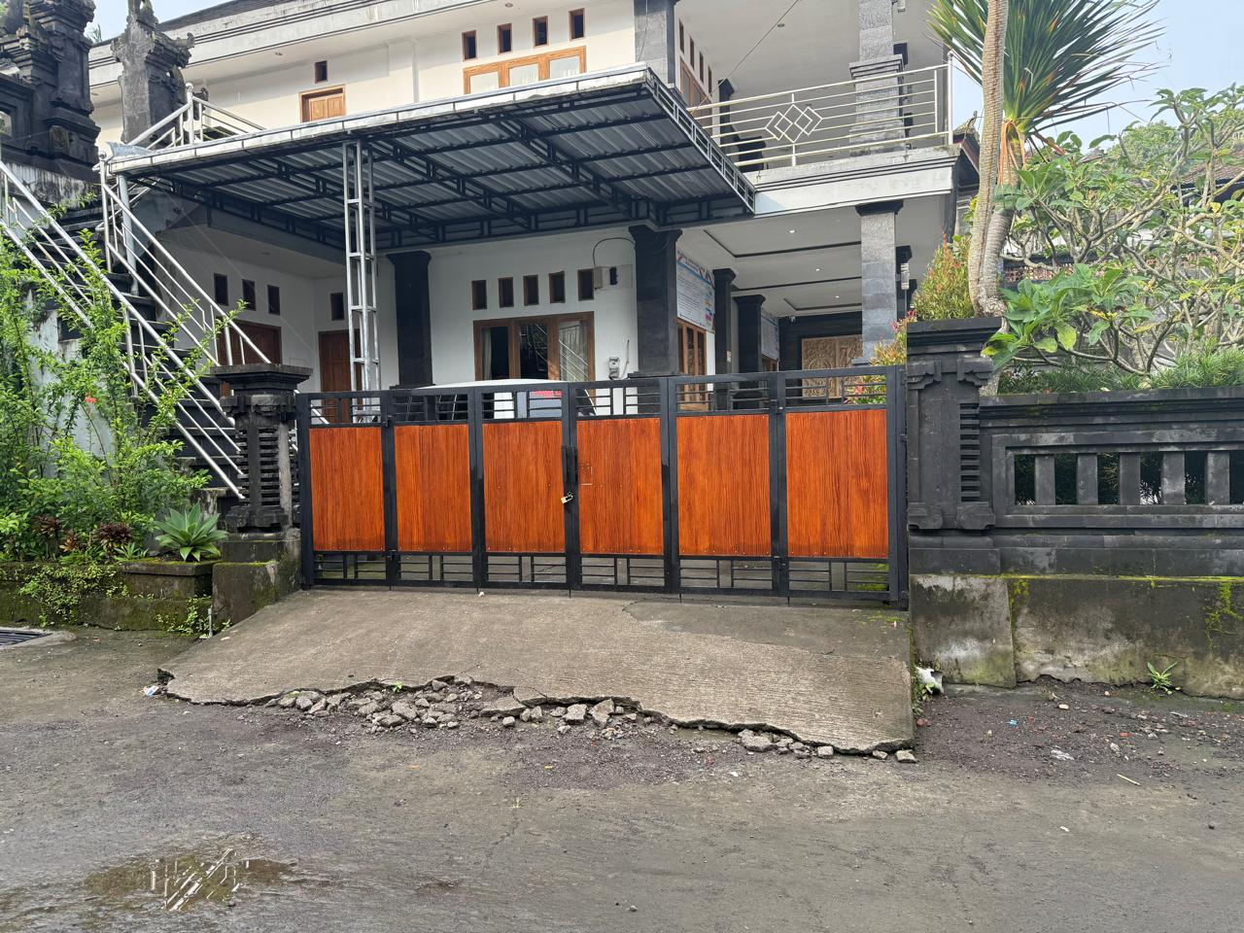
e.Tebe Modern di Kantor Desa
Realisasi Anggaran,Rp.3.200.000
c.Laptop Acer 3 buah, Realisasi Anggaran Rp.34.400.000
d.Box Contener Arsip,Realisasi Anggaran Rp.4.000.000
f.Pintu Gerbang di Kantor Desa,Realisasi Anggaran, Rp.4.474.800

Slide 3
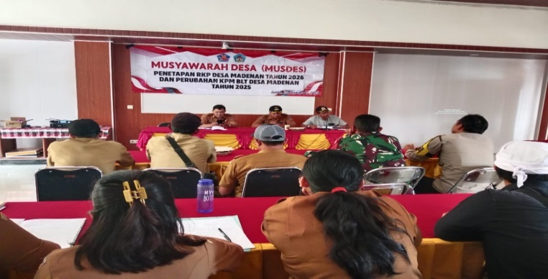
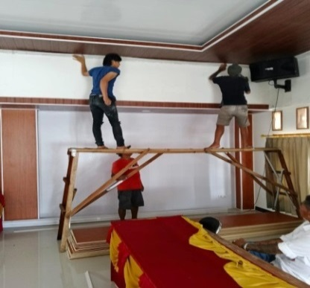
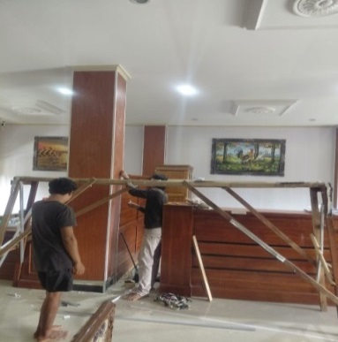
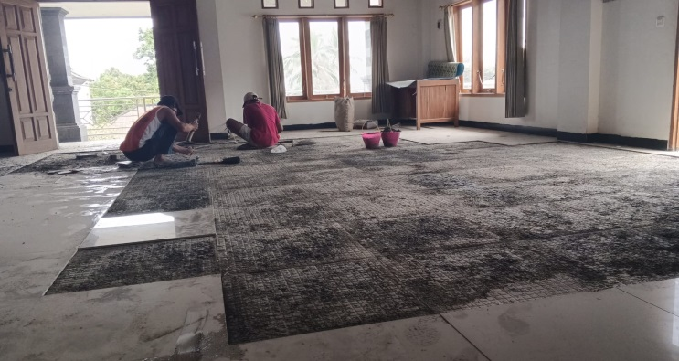
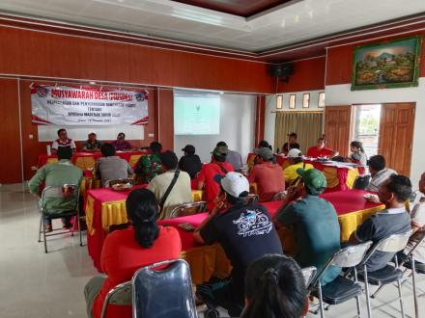
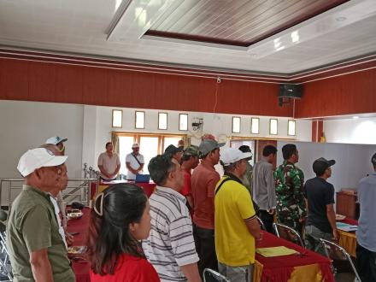
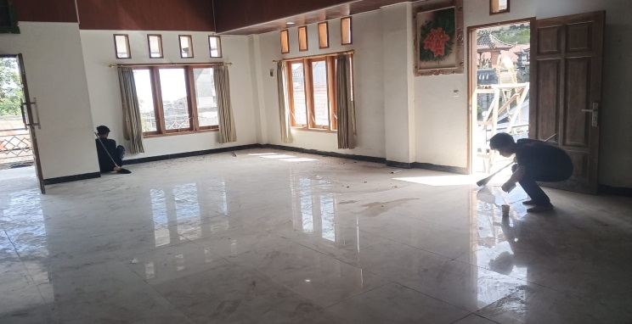
C.Pembangunan/Rehabilitasi/
Peningkatan Gedung/Prasarana Kantor Desa(Realisasi Anggaran : Rp. 83,148,000.00)
I.Rehabilitasi Plapon dan Pemasangan Partisi Dinding di Kantor Desa Madenan Realisasi Anggaran Rp.78.141.000
D. Pemetaan dan Analisis Kemiskinan Desa secara Partisipatif(Realisasi Anggaran : Rp. 1,800,000.00)
E. Penyelenggaraan Musyawarah Perencanaan Desa/Pembahasan APBDes (Musdes,Musrenbangdes/Pra-Musrenbangdes, dll., bersifat reguler) (Realisasi Anggaran : Rp. 13,280,000.00)
II.Rehabilitasi Lantai di Ruang Rapat Kantor Desa Madenan
Realisasi Anggaran Rp.5.007.000

Slide 4
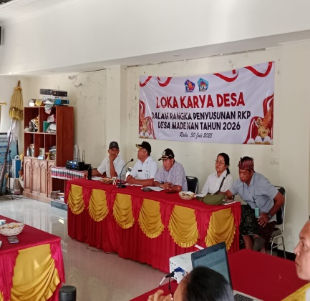
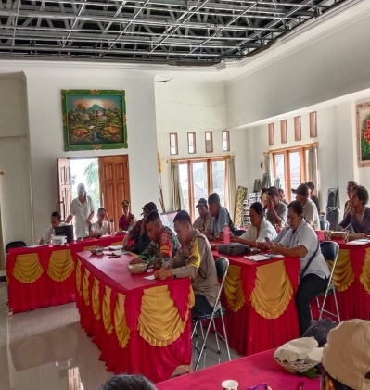
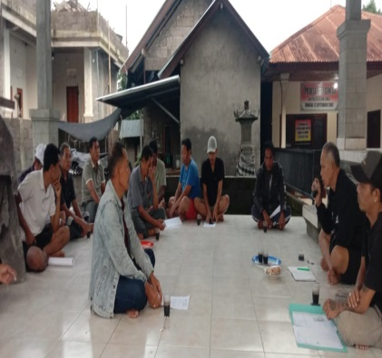
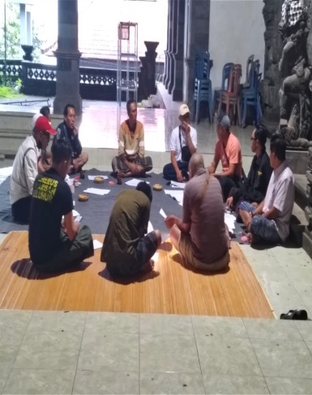
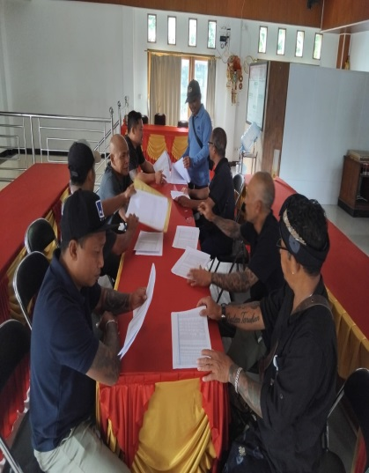
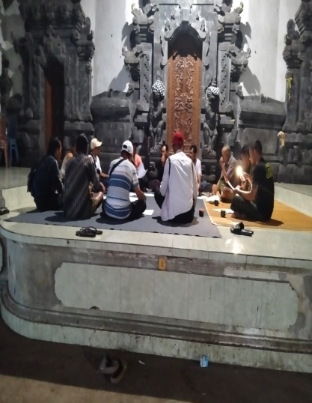
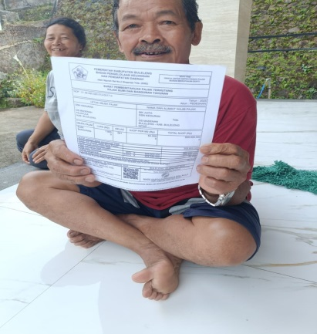
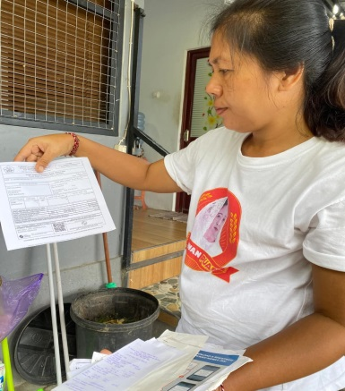
F. Penyelenggaraan Musyawarah Desa lainnya (musdus, rembug warga, dll., yang bersifat non-reguler sesuai kebutuhan desa) (Realisasi Anggaran : Rp. 4,070,000.00
G. Penyusunan Dokumen Perencanaan Desa (RPJMDes/RKPDes,dll) (Realisasi Anggaran: Rp. 22,718,000.00
H. Administrasi Pajak Bumi dan Bangunan (PBB) (Realisasi anggaran Rp.12,332,000.00)

Slide 5
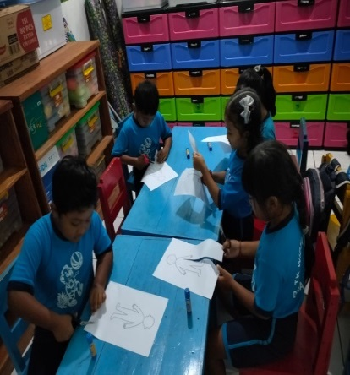
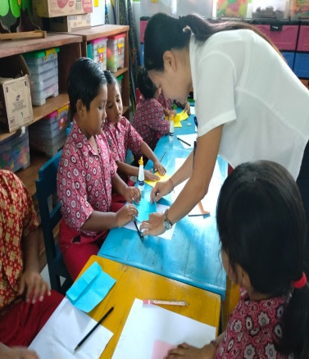
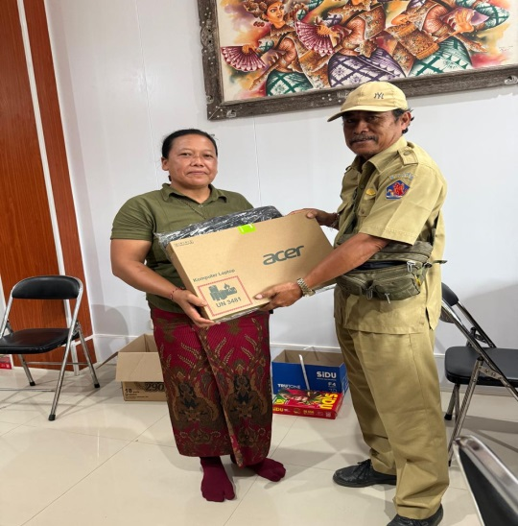
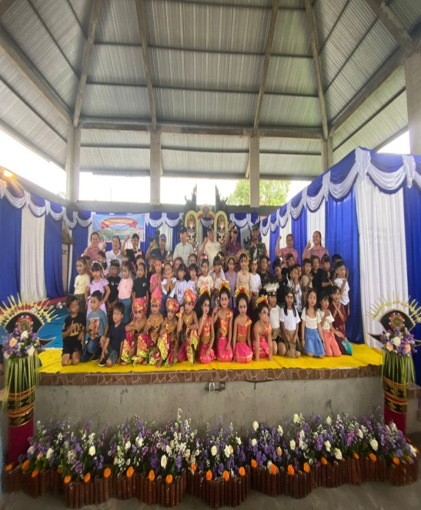
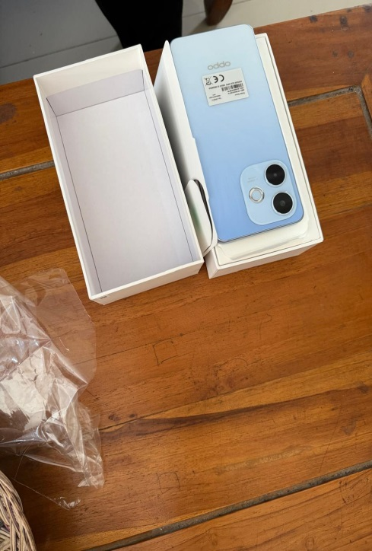
II. Pelaksanaan Pembangunan Desa
A. Penyelenggaraan PAUD/TK/TPA/TKA/TPQ/
Madrasah Non-Formal Milik Desa (Bantuan Honor Pengajar, Pakaian Seragam, Operasional, dst) (Realisasi Anggaran Rp. 85,625,000.00)
B.Pembangunan/Rehabilitasi/Peningkatan/Pengadaan Sarana/Prasarana/Alat Peraga Edukatif (APE) PAUD/ TK/TPA/TKA/TPQ/Madrasah Non-Formal Milik Desa (Realisasi Anggaran Rp. 11,584,000.00)
I.Laptop Acer 1buah,Realisasi Anggaran Rp.7.684.000
II.Hp untuk Guru Tk Realisasi Anggaraan Rp.3.900.000

Slide 6
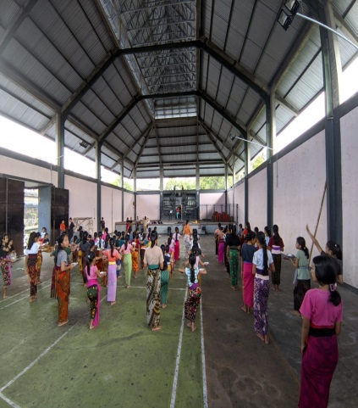
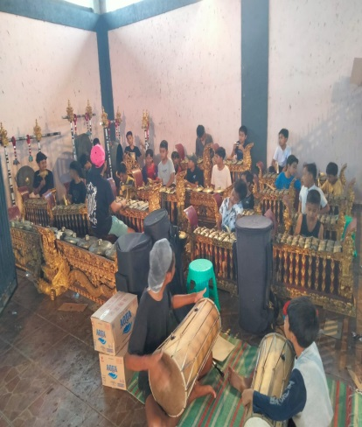
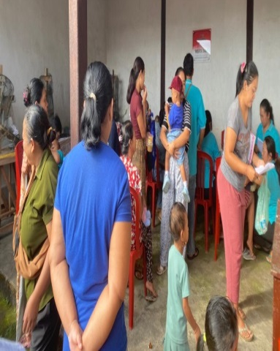
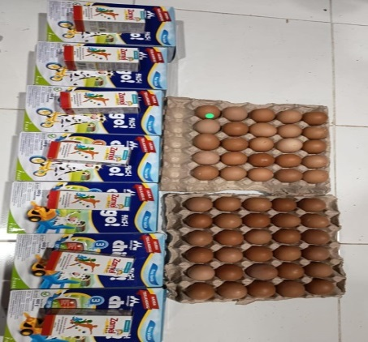
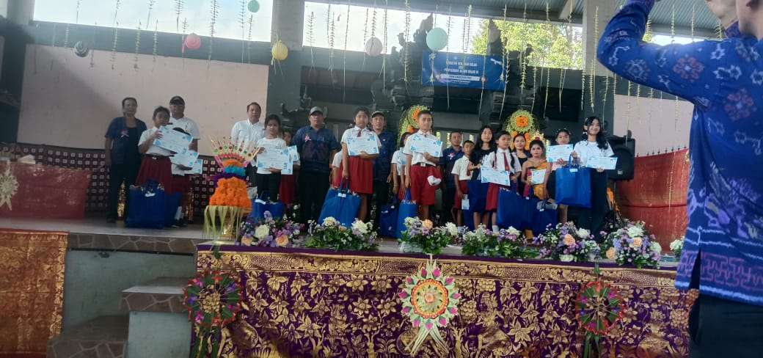
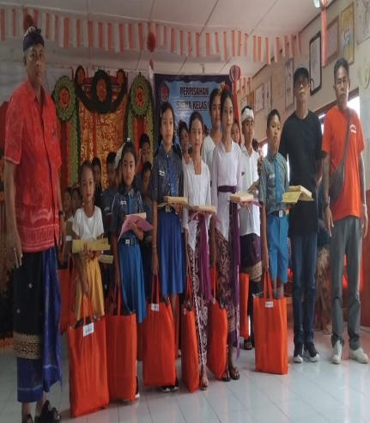
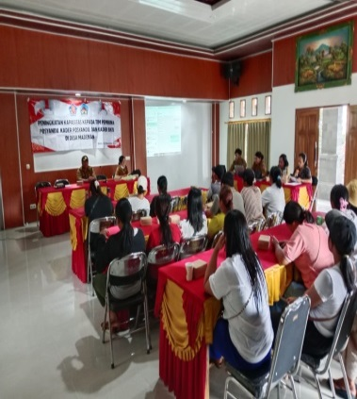
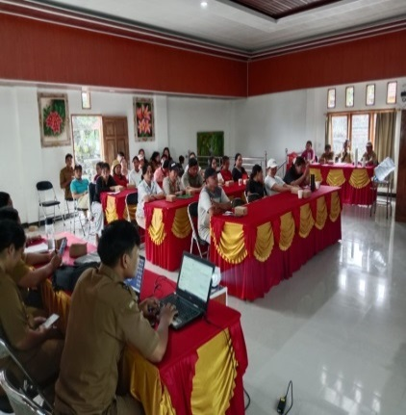
C. Pengembangan dan Pembinaan Sanggar Seni dan Belajar (Realisasi Anggaran : Rp. 74,518,000.00)
E. Penyelenggaraan Posyandu (Makanan Tambahan, Kelas Ibu Hamil, Kelas Lansia, Insentif Kader Posyandu) (Realisasi Anggaran : Rp. 140,517,950.00)
D. Dukungan Pendidikan bagi Siswa Miskin/Berprestasi (Anggaran Realisasi Rp. 24,207,600.00)
F. Penyuluhan dan Pelatihan Bidang Kesehatan (untuk Masyarakat, Tenaga Kesehatan, Kader Kesehatan, dll) (Realisasi Anggaran : Rp. 4,070,000.00)

Slide 7
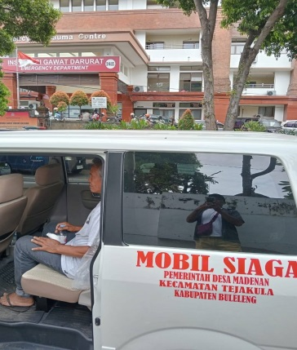
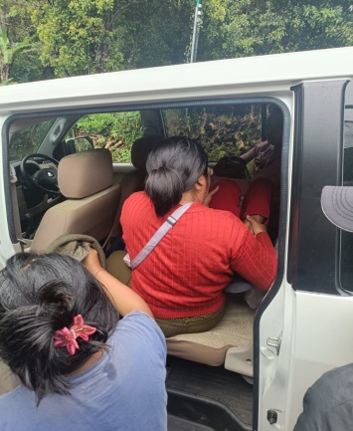
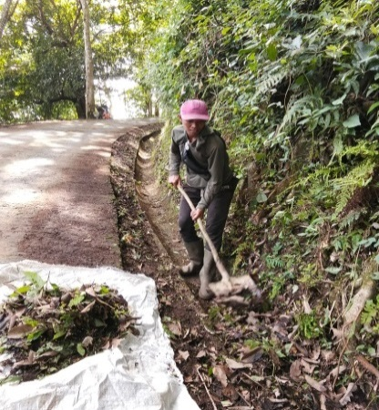
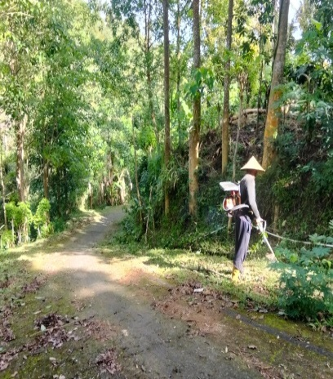
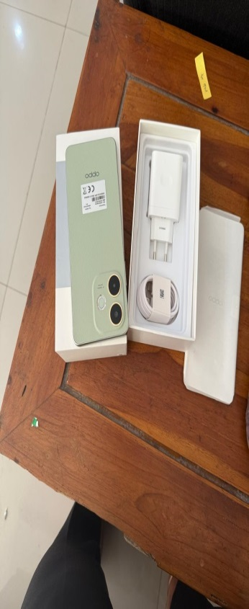
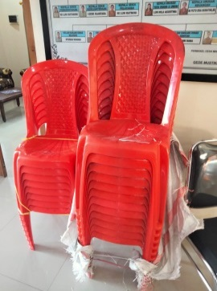
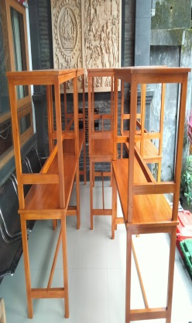
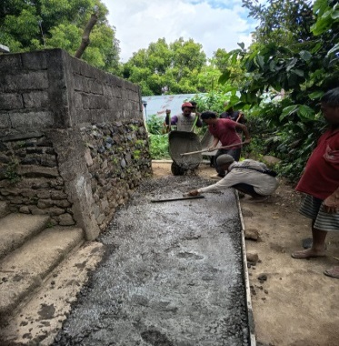
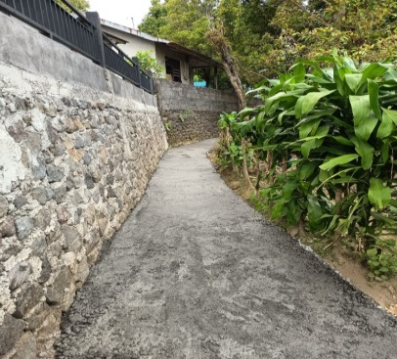
G. Penyelenggaraan Desa Siaga Kesehatan (Realiasasi Anggran: Rp. 35,019,293.00)
I. Pemeliharaan Jalan Desa (Realisasi Anggaran : Rp. 126,486,000.00)
H.Pembangunan/Rehabilitasi/Peningkatan Pengadaan Sarana/Prasarana Posyandu/Polindes/PKD (Realisasi Anggaran Rp. 12,036,000.00)
I.Hp KPM Realisasi II.Pengadaan Meja dan Kursi
AnggaranRp.3.900.000 Posyandu Realisasi Anggaran
Rp.8.136.000
J.Pembangunan/Rehabilitasi/Peningkatan
/Pengerasan Jalan Lingkungan Permukiman/Gang (Realisasi Anggaran: Rp. 15,764,750.00)
BD.Sangambu

Slide 8
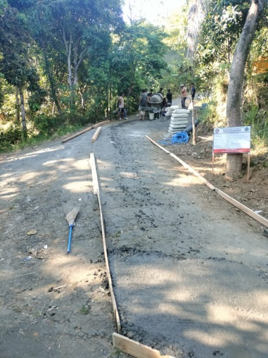
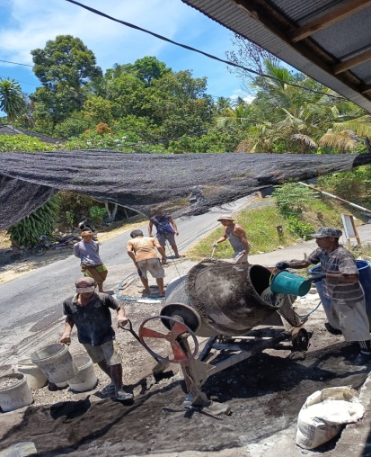
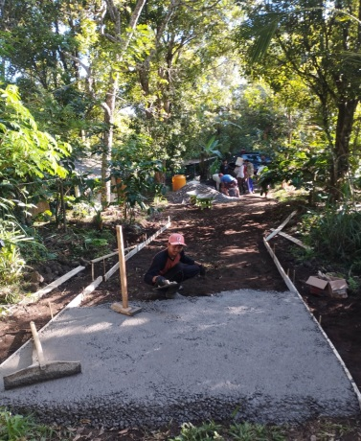
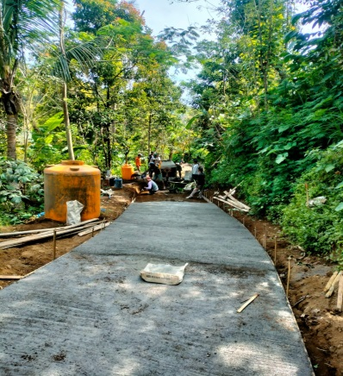




K.Pembangunan/Rehabilitasi/Peningkatan/Pengerasan Jalan Desa (Realisasi Anggaran: Rp. 758,020,250.00) a.BD.Gentuh menuju Berutu Realisasi Anggaran Rp. 232.098.000,00
c.BD.Kelodan menuju Selombo Realisasi Anggaran Rp.166.530.650,00
d.BD.Keduran menuju Petirtaan Realisasi Anggaran Rp.23.763.600,00
b.BD.Kelodan menuju Tupang Realisasi Anggaran Rp.335.628.000,00

Slide 9








L. Pembangunan/Rehabilitasi/Peningkatan Prasarana Jalan Desa (Gorong-gorong, Selokan, Box/Slab Culvert, Drainase, Prasarana Jalan lain) (Realisasi Anggaran: Rp. 3,262,500.00
M. Pengelolaan Lingkungan Hidup Desa (Realisasi Anggaran: Rp. 94,816,100.00)
Di Timur Kantor Desa Madenan

Slide 10






N. Penyelenggaraan Informasi Publik Desa (Misal : Pembuatan Poster/Baliho Informasi penetapan/LPJ APBDes untuk Warga, dll) (Realisasi Anggaran: RP. 1,310,000.00)

Slide 11






III.PEMBINAAN MASYARAKAT DESA
A. Pengiriman Kontingen Group Kesenian dan Kebudayaan sebagai Wakil Desa di tingkat Kecamatan dan Kabupaten/Kota (Realisasi Anggaran: Rp. 16,590,000.00)
Pentas Seni Di Taman Bung Karno
B. Penyelenggaraan Festival Kesenian, Adat/Kebudayaan, dan Keagamaan (perayaan hari kemerdekaan, hari besar keagamaan, dll) tingkat Desa (Realisasi Anggaran: Rp. 226,365,850.00)
a.Hari Hari Nasional Realisasi Anggaran Rp.13.857.850
I.Bulan Bahasa Bali II.Bulan Bung Karno III.17 Agustus 2025
I.Bulan Bahasa Bali Bulan Februari Di Kantor Desa
II. Bulan Bung Karno Bulan Juni di BD.Sangambu

Slide 12








III.17 Agustus 2025 Bulan Agustus di Gedung Serba Guna
c.Piodalan 14 Subak Di Desa Madenan , Realisasi Anggaran Rp.182.000.000
b.Upacara Pemdes Realisasi Anggaran Rp.32.343.000
Banten Piodalan Saraswati,Sehari”,Purnama Tilem,Galungan Kuningan,Penjor,Busana Pelinggih,Mecaru

Slide 13







C. Pembangunan/Rehabilitasi/Peningkatan Sarana dan Prasarana Kebudayaan/Rumah Adat/Keagamaan Milik Desa (Realisasi Anggaran : Rp13,000,000.00)
Subak Abian Merta Giri Bd.Sangambu
E. Pemeliharaan Sarana dan Prasarana Kepemudaan dan Olah Raga Milik Desa** (2,300,000.00)
D. Pengiriman Kontingen Kepemudaan dan Olah Raga sebagai Wakil Desa di tingkat Kecamatan dan Kabupaten/Kota (Realisasi Anggaran: Rp. 14,065,000.00)

Slide 14








IV.PEMBERDAYAAN MASYARAKAT DESA
A.Pemberdayaan Perempuan, Perlindungan Anak dan Keluarga (Realisasi Anggaran : Rp. . 2,070,000.00
B. Pelatihan dan Penguatan Penyandang Difabel (penyandang disabilitas) (Realisasi Anggaran : Rp. 26,481,000.00)
Pemberian Bantuan Sembako (Beras,Minyak dan Gula)
Kepada 42 KPM

Slide 15










V. PENANGGULANGAN BENCANA, KEADAAN DARURAT DAN MENDESAK
A. Mendesak (BLT) (Realisasi Anggaran : Rp. 108,000,000.00)
Pemberian Bantuan Langsung Tunai (BLT) Kepada 30 KPM

Slide 16





VI.PenyertaanModal Desa ke BUMDesa
Realisasi Anggaran Rp.215.000.000,00
a. Ketahanan Pangan

